Slide 2
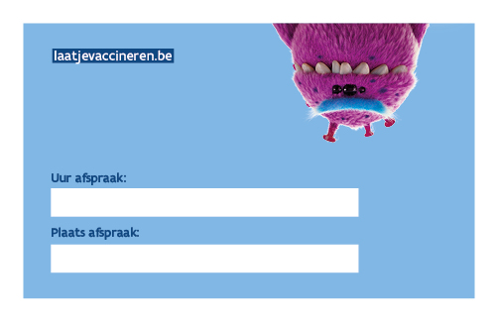
Hier vul je het uur in
Hier vul je de plaats in

